Slide 1
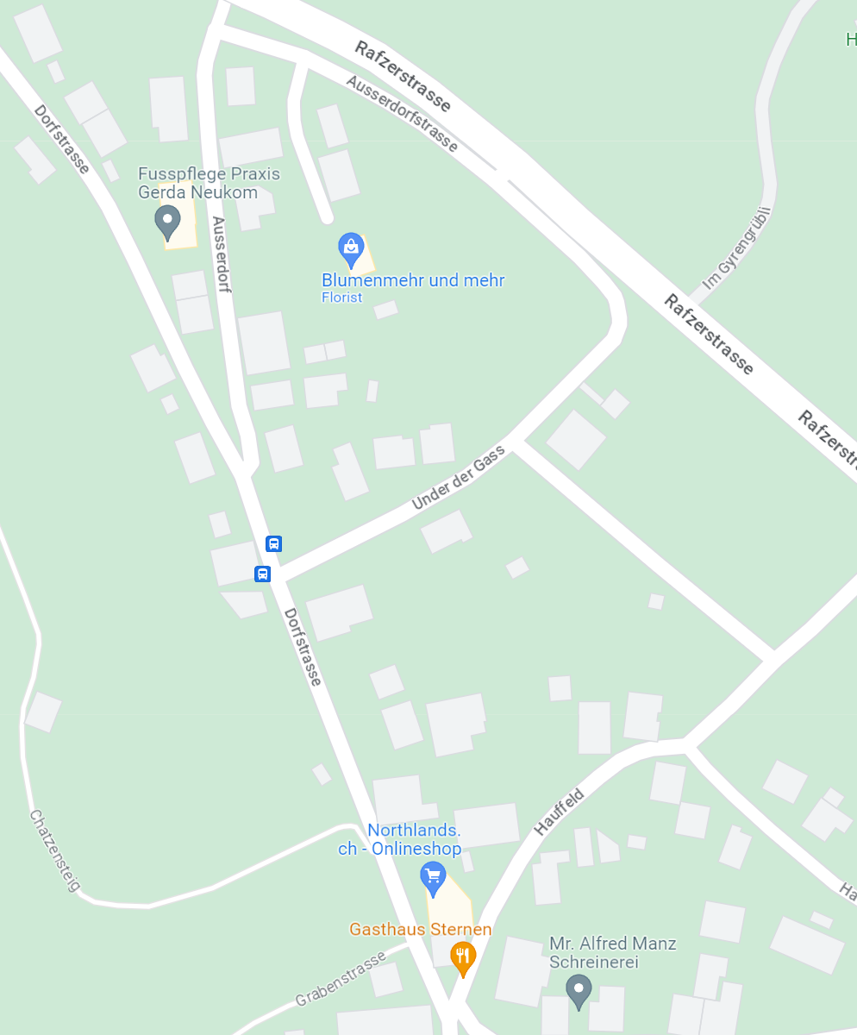
2
Tour 1
1
Arrêt : Brückenwaage
Sujet : Espace public et mobilité
Arrêt : Chez Jürg Müller
Sujet : Habitat et soins
Arrêt : Tappolet
Sujet : Contacts sociaux, participation et bénévolat
Arrêt : Administration communale
Sujet : Information et communication
ca. 900m
Nous prenons le bus jusqu‘à Brückenwaage
2
1
3
3
4
4

